Slide 1
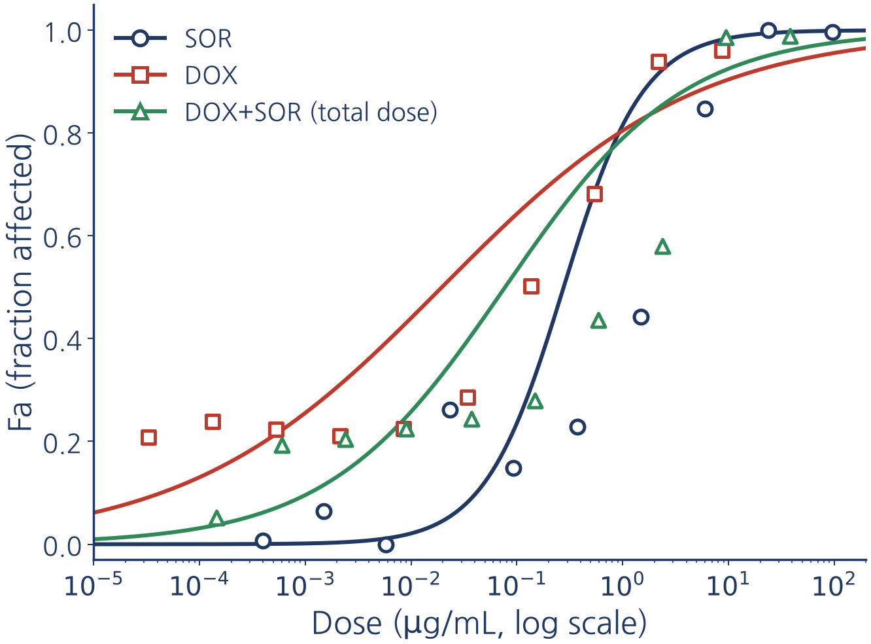
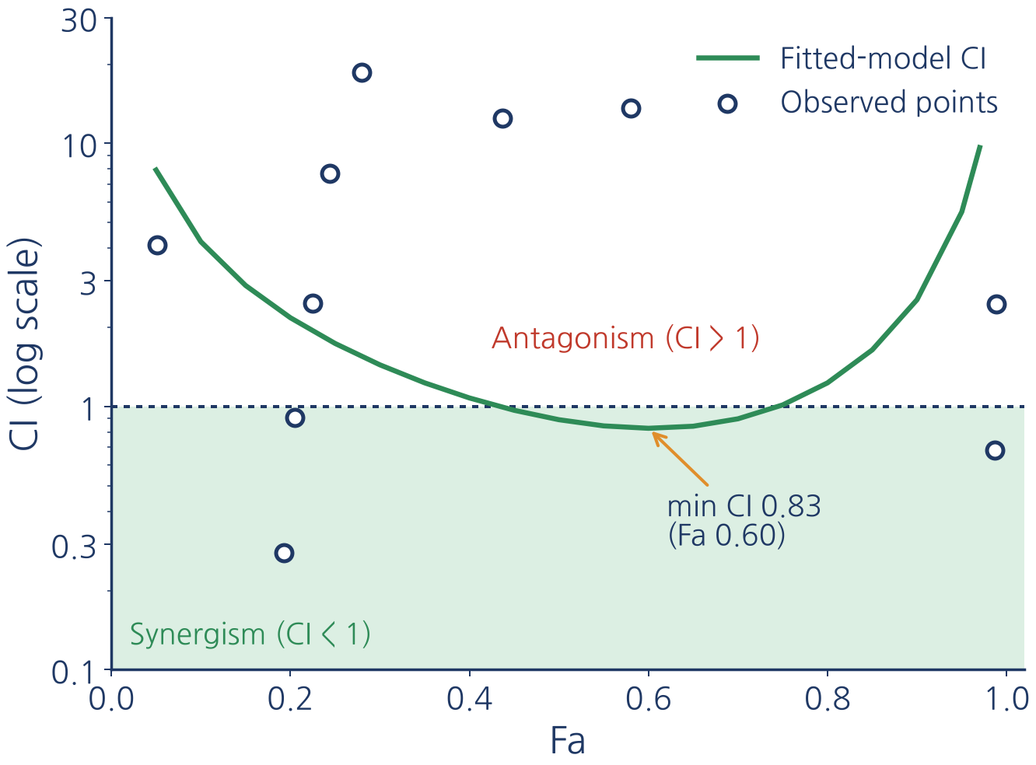
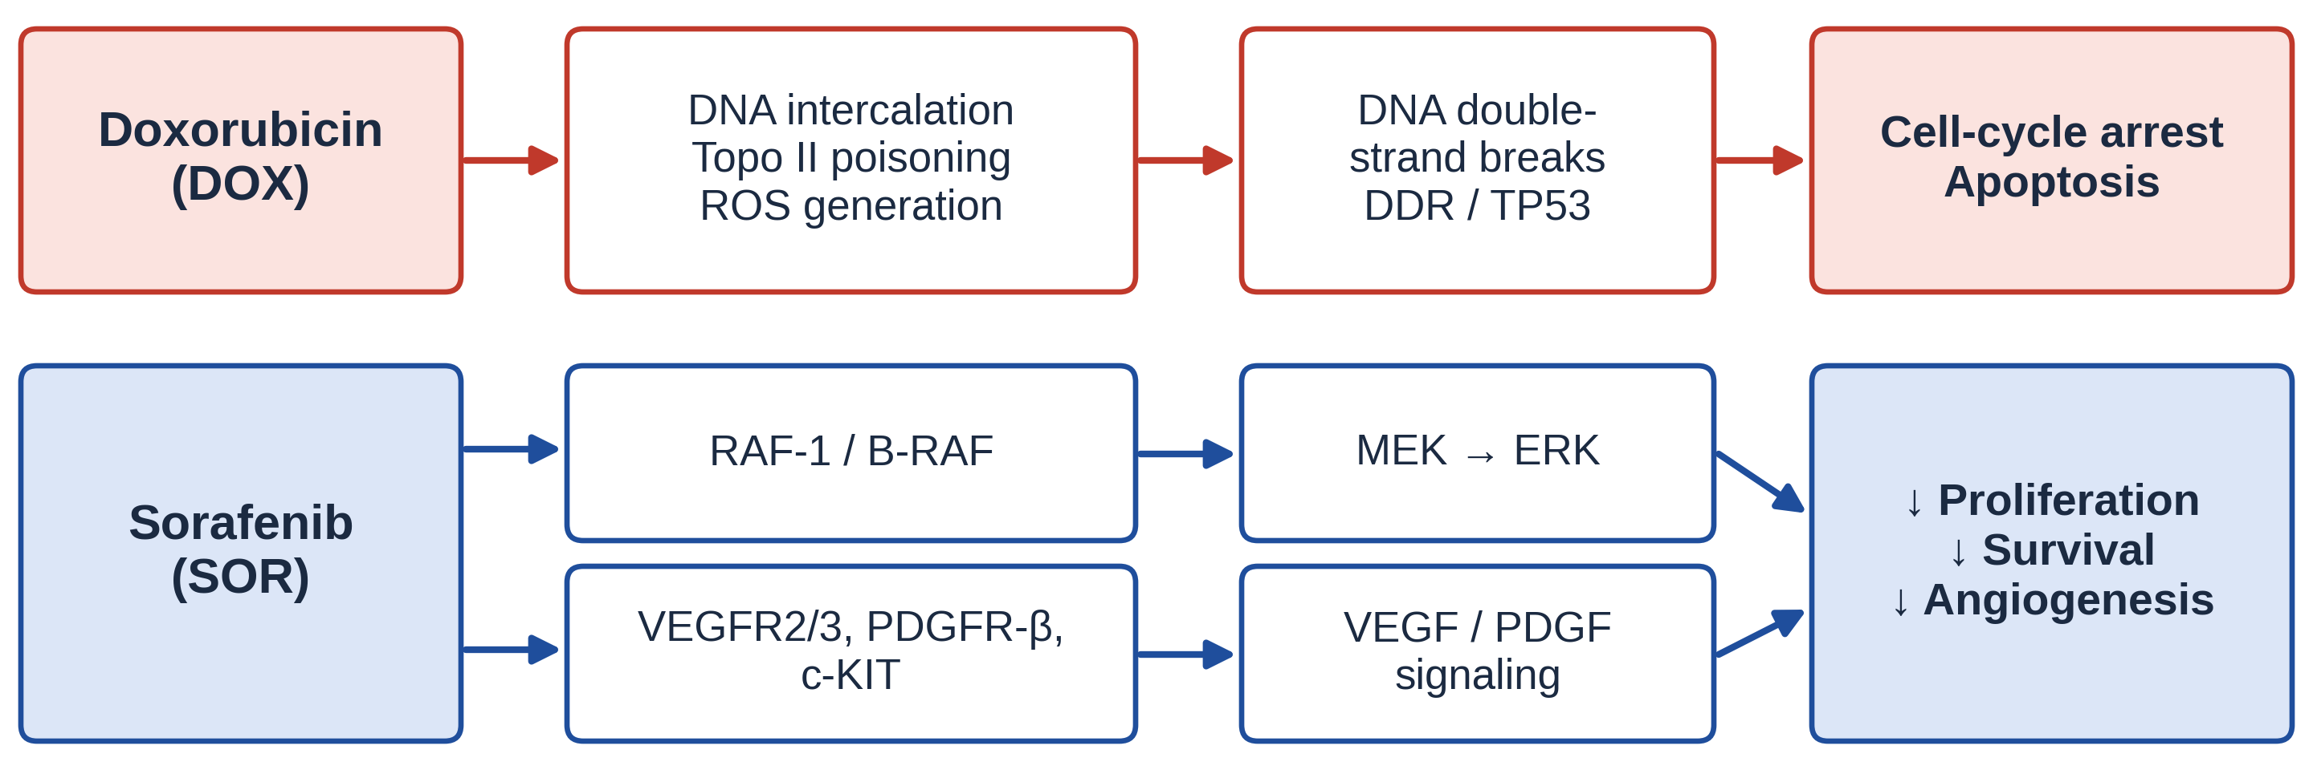
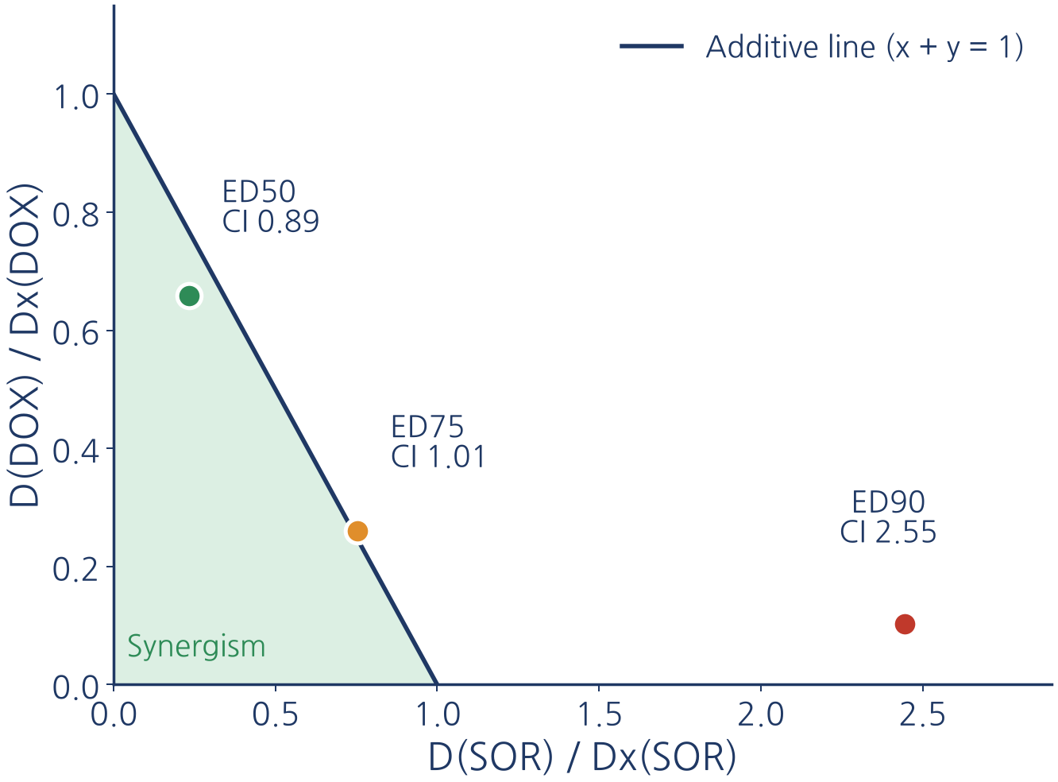
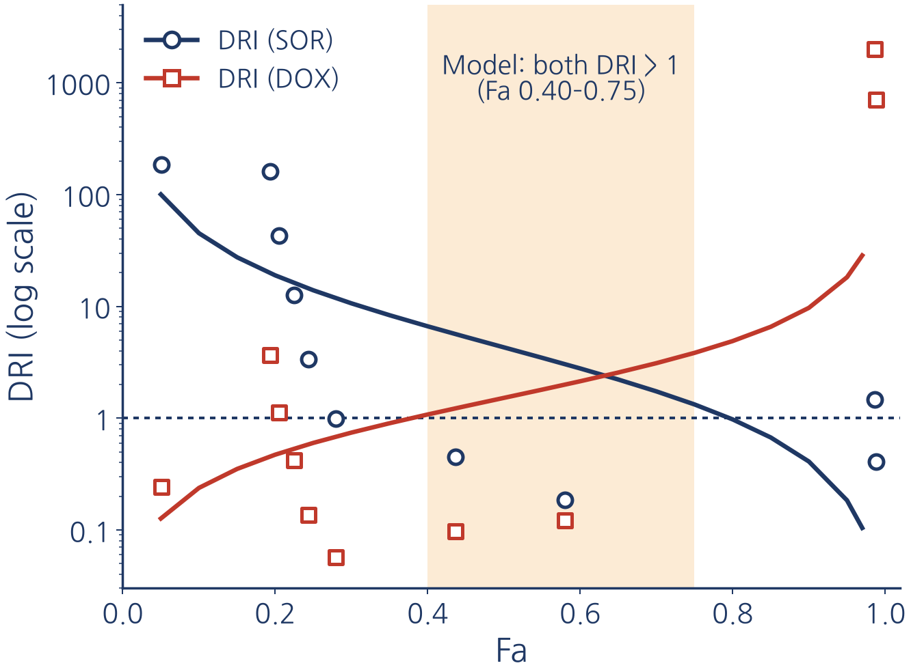
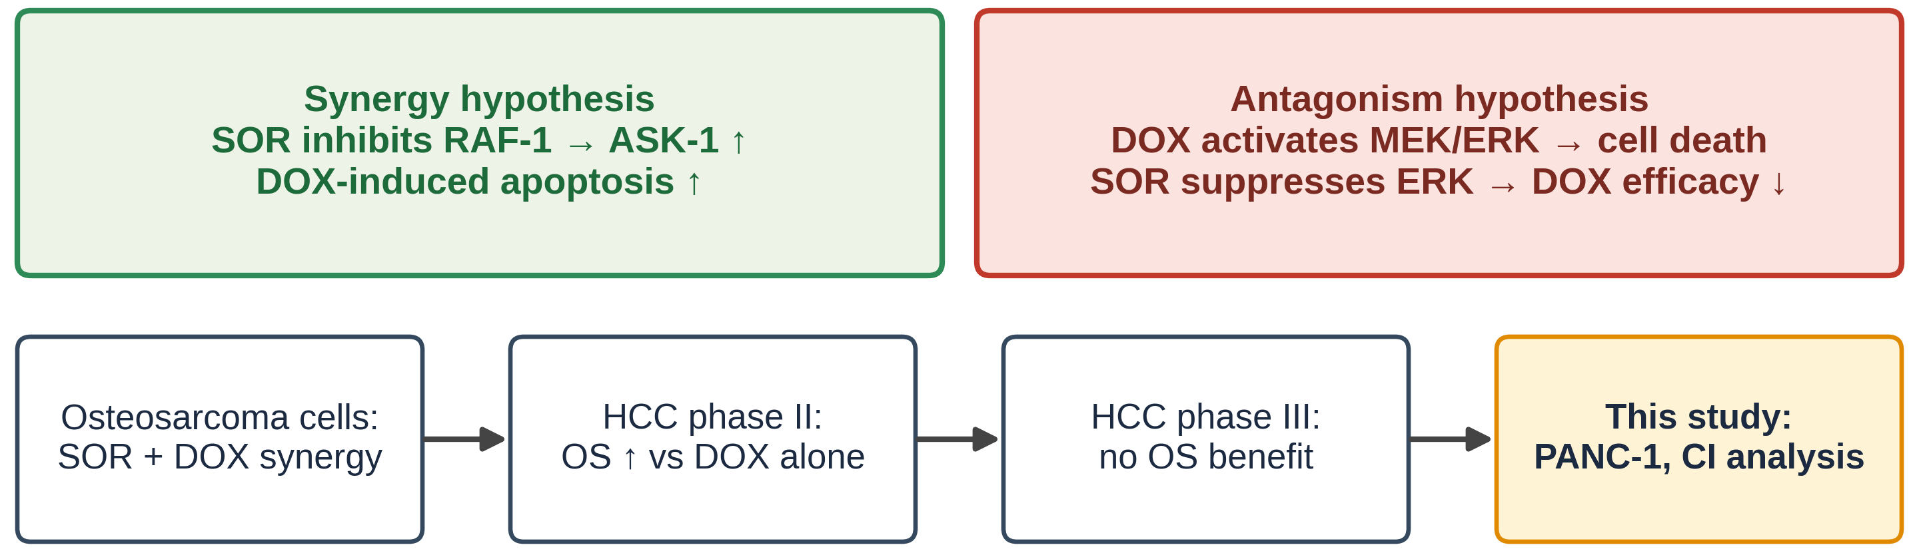
Dose-Dependent Interaction of Doxorubicin and Sorafenib in PANC-1 Pancreatic Cancer Cells
[Presenter Name] and Kyung Taek Oh
Nanobiopharmaceutical Laboratory, College of Pharmacy, Chung-Ang University
1. Background of the Study
3. Results and Discussion
췌장암은 RAF/MEK/ERK 및 PI3K/AKT 경로가 깊이 관여하는 난치성 고형암이며, 단일 약물의 효과가 제한적이어서 병용요법이 필요하다. 1)
Doxorubicin(DOX)은 DNA 삽입과 topoisomerase II 독성으로 DNA 이중가닥 손상을 일으키고, 활성산소(ROS) 생성으로 세포사멸을 유도한다. 3,4)
Sorafenib(SOR)은 RAF-1과 B-RAF를 억제하여 RAF/MEK/ERK 신호를 차단하고, VEGFR2/3, PDGFR-β, c-KIT도 억제하는 multikinase inhibitor이다. 2,6)
Figure 3. Dose–effect curves of SOR, DOX and the DOX+SOR combination in PANC-1 cells.
Figure 4. Combination index (CI) plot of the DOX+SOR combination.
SOR, DOX, 병용군 모두 농도 증가에 따라 Fa가 증가하였다. Dm은 DOX 0.0196, SOR 0.277, 병용군 0.0774 µg/mL로 DOX가 SOR보다 약 14배 강력하였고, m은 DOX 0.36, SOR 1.16, r은 0.79–0.88이었다.
CI는 ED50에서 0.89로 경미한 synergism, ED75에서 1.01로 additive, ED90과 ED95에서 2.55와 5.49로 antagonism을 나타내었다. 최소 CI는 Fa 0.60에서 0.83이었고, 실측점의 CI는 0.28–18.6으로 넓게 분포하였다.
Figure 1. Mechanisms of action of DOX and SOR.
두 약물은 작용기전이 달라 내성 감소와 용량 절감이 기대되며, 골육종 세포에서 SOR+DOX 병용의 시너지가 보고되었다. 6)
가설: SOR의 RAF-1 억제가 pro-apoptotic kinase인 ASK-1을 증가시켜 DOX 감수성을 높일 것이다. 5) 반면 DOX는 MEK/ERK 활성화로 세포사멸을 유도하므로, ERK를 억제하는 SOR는 길항할 수 있다. 9)
간세포암(HCC)에서 DOX+SOR는 2상에서 DOX 단독보다 OS를 개선하였으나 7) 3상에서는 이득이 없었다. 8)
그러나 PANC-1에서 DOX+SOR의 상호작용을 정량한 보고는 조사 범위 내에서 확인되지 않아 Chou–Talalay method로 평가하였다. 10)
Figure 5. Normalized isobologram at ED50, ED75 and ED90.
Figure 6. Dose reduction index (DRI) of SOR and DOX versus Fa.
ED50 점은 additive line 아래에, ED75 점은 선 위에, ED90 점은 선에서 멀리 떨어진 위쪽에 위치하여 효과 수준이 높아질수록 synergism이 antagonism으로 전환되었다.
Fa 0.4–0.75에서 SOR와 DOX의 DRI가 모두 1을 초과하였고, ED50에서 SOR는 4.3배, DOX는 1.5배 용량 감소가 나타났다.
4. Conclusion
DOX+SOR 병용은 PANC-1에서 중간 효과 수준(ED50)에서만 경미한 synergism을 보였고, 높은 효과 수준(ED90 이상)에서는 antagonism으로 전환되었다.
ED50 부근의 synergism은 SOR의 RAF-1 억제가 DOX 감수성을 높인다는 가설과 부합한다. 5) 반면 높은 효과 수준의 antagonism은 SOR가 ERK를 억제하여 DOX 유도 세포사멸을 저해했을 가능성을 추측해볼 수 있다. 6,9)
이는 synergy가 드물고 특정 농도 범위에서만 관찰된다는 대규모 스크리닝 결과 11) 및 HCC 3상의 무이득 결과와 같은 방향이다. 8)
다만 독립 실험이 1회(n = 6 well)이고 r 값이 낮으며 실측 CI의 편차가 커, 독립 반복 실험, 비율·투여 순서 검증, 세포사멸 기전(ERK 인산화 등) 확인이 필요하다.
Figure 2. Rationale for evaluating the DOX and SOR combination in PANC-1 cells.
2. Experimental Methods
PANC-1 cell은 FBS 포함 DMEM [FBS 농도]에서 배양하였다. 96-well plate에 well당 1×10⁴ cells로 seeding하고 1일간 배양하였다.
SOR stock은 DMSO에 95.6 mg/mL(150 mM), DOX·HCl stock은 water에 5.8 mg/mL(10 mM)로 제조하였다. 병용군은 SOR:DOX = 5:1(질량비)의 고정 비율로 제조하였다.
각 약물과 병용군을 DMEM으로 4배씩 연속 희석하여 10개 농도를 만들었다. 단독군은 SOR 4×10⁻⁴–95.6, DOX 3.3×10⁻⁵–8.70 µg/mL, 병용군은 SOR 31.58 + DOX 6.316 µg/mL(총농도 37.9 µg/mL)에서 시작하였다.
1일 배양 후 약물을 처리하고 2일(48 h) 동안 배양하였다. 최종 DMSO 농도는 0.1% 이하이며, 각 농도당 6 well(n = 6, 100 µL/well)로 하고, 0.1% DMSO 용매 대조군을 12열에 두었다.
FBS-free fresh DMEM으로 2회 washing한 후 CCK-8 시약을 처리하고 4시간 후 450 nm에서 흡광도를 측정하여 viability(%)를 구하였고, Fa = 1 − viability로 변환하였다. 독립 실험은 1회 수행하였다.
Median-effect equation으로 Dm, m, r을 산출하고 CompuSyn software로 combination index(CI), dose reduction index(DRI), isobologram을 도출하였다. CI < 0.9는 synergism, 0.9–1.1은 additive, > 1.1은 antagonism으로 판정하였다. 10)
References
1) Yun SM, et al. Cancer Lett 331, 250–261 (2013).
2) Kindler HL, et al. Invest New Drugs 30(1) (2012).
3) Thorn CF, et al. Pharmacogenet Genomics 21, 440–446 (2011).
4) van der Zanden SY, et al. FEBS J 288, 6095–6111 (2021).
5) El Dika I, et al. Cancer Med (2020).
6) Yang YT, Yuzbasiyan-Gurkan V. Int J Mol Sci 23, 9345 (2022).
7) Abou-Alfa GK, et al. JAMA 304, 2154–2160 (2010).
8) Abou-Alfa GK, et al. JAMA Oncol 5, 1582–1588 (2019).
9) Manov I, et al. FEBS J 278, 3494–3507 (2011).
10) Chou TC. Cancer Res 70, 440–446 (2010).
11) Jaaks P, et al. Nature 603, 166–173 (2022).

